Slide 1
Немецкая карандашная косметика
Miss Claire
+7 968 722-80-04
missclaire@miss-claire.ru

Slide 2
НЕМЕЦКАЯ КАРАНДАШНАЯ КОСМЕТИКА
О компании
Компания «Miss Claire» является эксклюзивным представителем декоративной косметики Miss Claire в России. Продукция Miss Claire известна в нашей стране с 1994 года. Производители косметики — две самые известные в мире фабрики: «Schwan-Stabilo Cosmetics Gmbh & Co KG» (Германия) и «Faber-Castell Cosmetics» (Чехия). Всемирно известные торговые марки «Christian Dior», «Lancome», «Yves Saint Lorent», «Chanel», «Givenchi», «Miss Claire», «Revlon», «Rivoli» также производят косметику на их современном оборудовании. Высокое качество, современный дизайн и богатая цветовая гамма — все это косметика Miss Claire!
+7 968 722-80-04

Slide 3
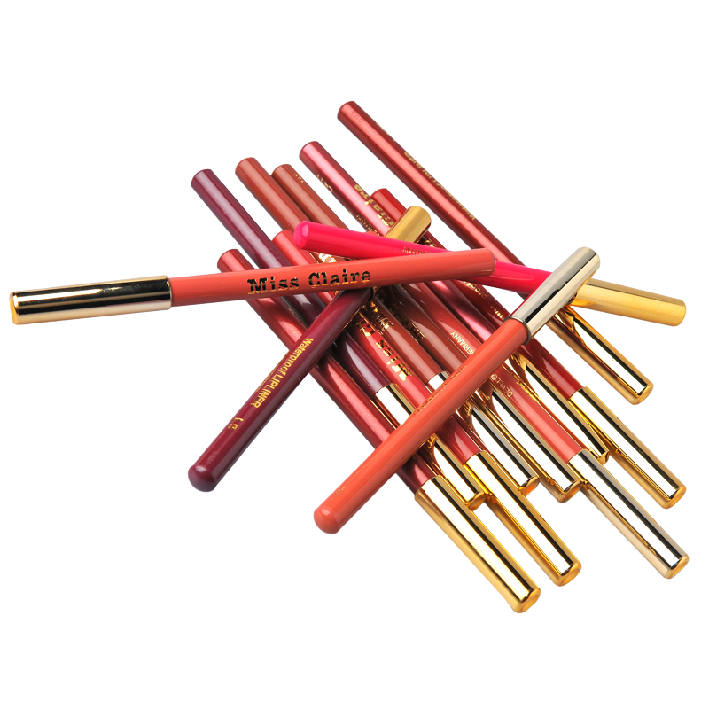
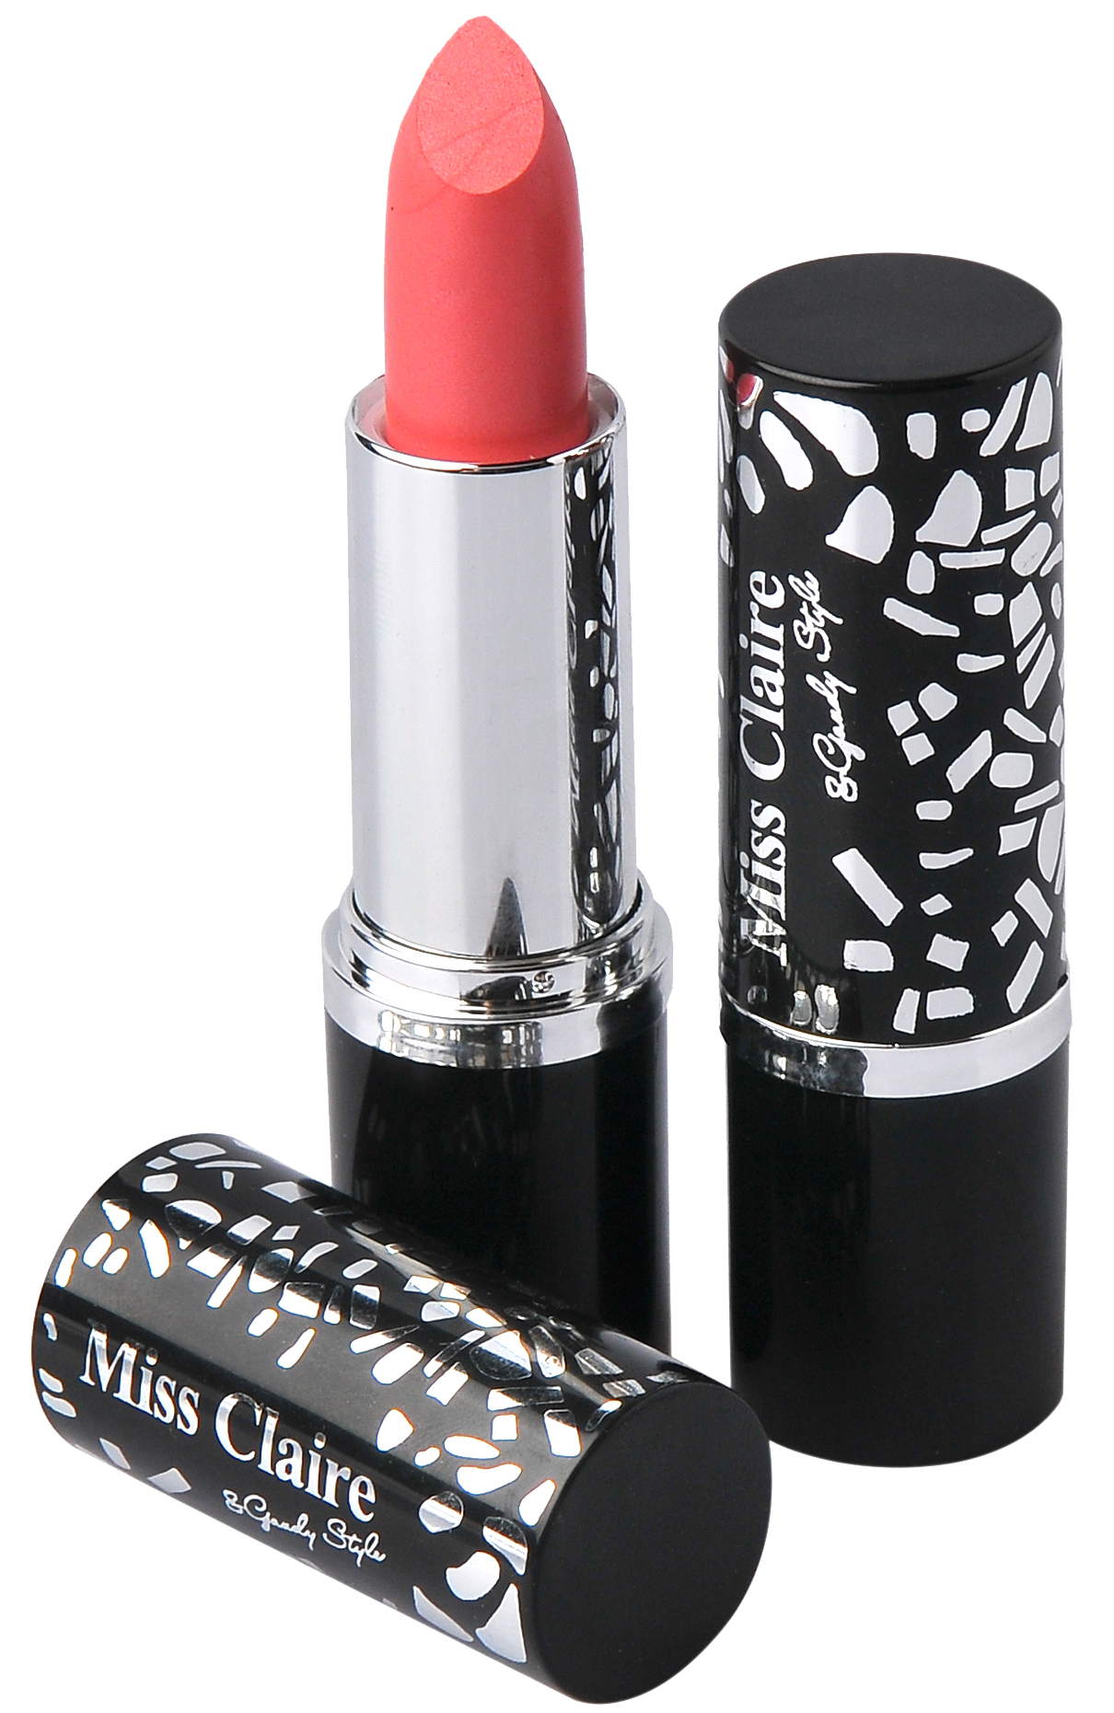
Контурные карандаши
НЕМЕЦКАЯ КАРАНДАШНАЯ КОСМЕТИКА
Карандашная
косметика для губ
Богатая палитра цветов позволит подобрать необходимый оттенок и создать роскошные губы. Оттенки соответствуют трендам сезона. Вся косметика обладает нежной и очень приятной текстурой.
Помада
Помада
устойчивая
Блеск

Slide 4
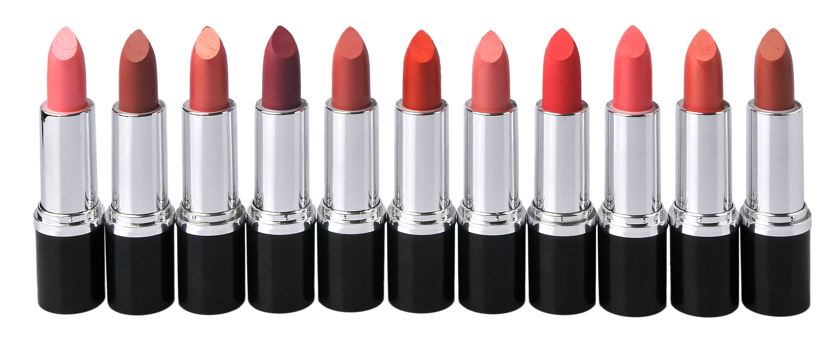
MARKETING RESEARCH
Brand
Position
КОСМЕТИКА ДЛЯ ГУБ
ПОМАДА
Имеет нежную кремовую текстуру
Состав масло жожоба и алоэ вера
Гипоаллергенная формула

Slide 5
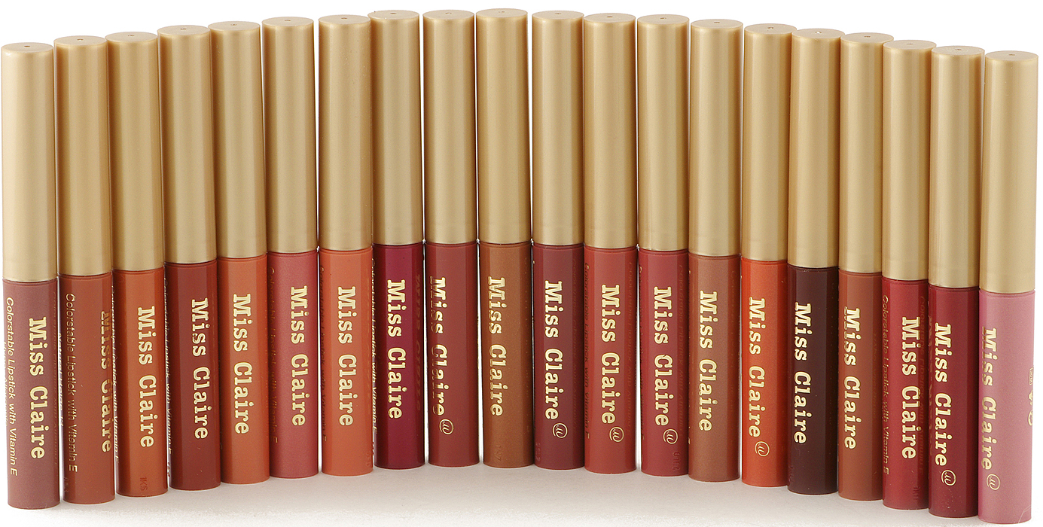
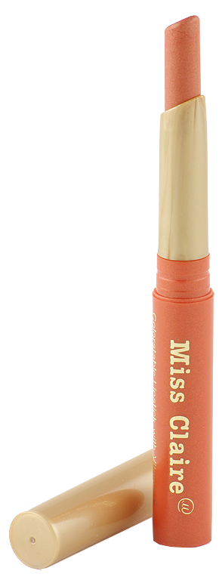
КОСМЕТИКА ДЛЯ ГУБ
ПОМАДА УСТОЙЧИВАЯ
Очень удобная в использовании помада-карандаш
Стойкость 8 часов

Slide 6
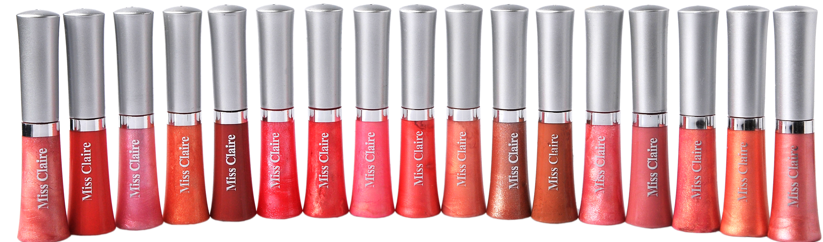
КОСМЕТИКА ДЛЯ ГУБ
БЛЕСК
Блеск имеет плотную, но при этом легкую текстуру
Не растекается

Slide 7
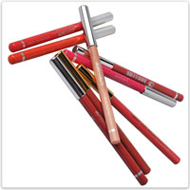
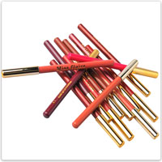
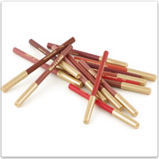
КОСМЕТИКА ДЛЯ ГУБ
КАРАНДАШИ
Богатая палитра цветов и оттенков
Бархатная линия
Идеальный контур
Шелковая линия
Роскошный кремовый карандаш
Очерчивает контур губ
Делает губы чувственными
Классический карандаш с грифелем
В состав входят смола и воск
Мягко скользит по губам
Карандаши обладают нежной текстурой
Грифель карандаша очень мягкий
Грифель подобен прикосновению шелка

Slide 8
De Luxe со щеточкой
De Luxe
КОСМЕТИКА ДЛЯ БРОВЕЙ
Карандаши для бровей
Позволяет создать красивейшие контурные брови
Естественный цвет. Высокая стойкость. Температурная стабильность.
Со щеточкой

Slide 9
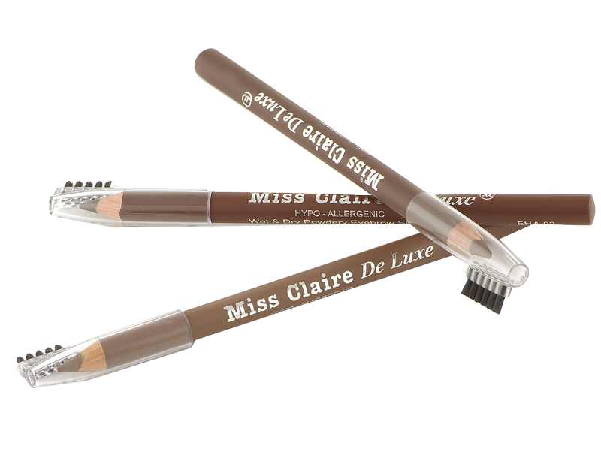
НЕМЕЦКАЯ КАРАНДАШНАЯ КОСМЕТИКА
Контурные карандаши
De Luxe со щеточкой
Формула EHA-TEXTURE
Естественность
Стойкость
Температурная стабильность
Насыщенный цвет

Slide 10
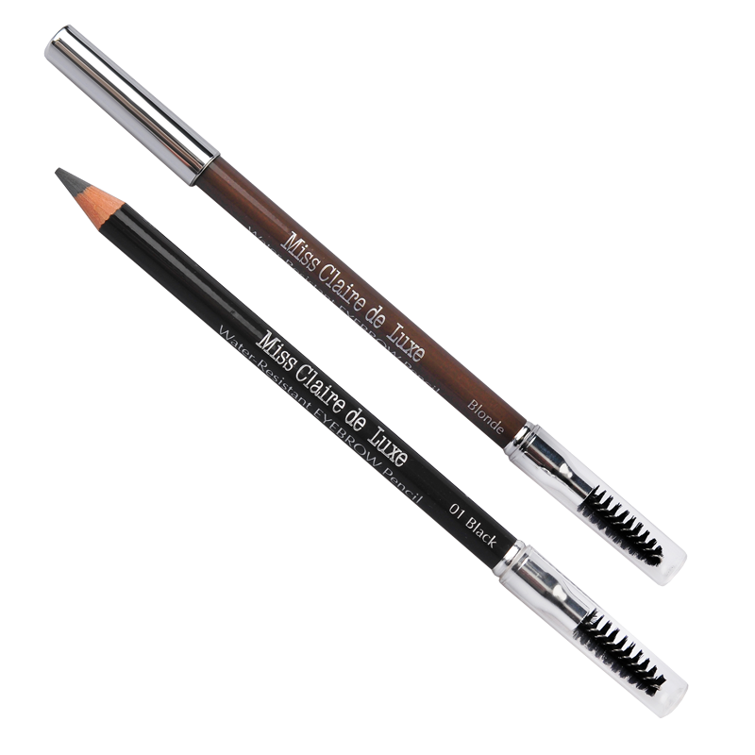
НЕМЕЦКАЯ КАРАНДАШНАЯ КОСМЕТИКА
Контурные карандаши
De Luxe
Формула EHA-TEXTURE
Естественность
Стойкость
Температурная стабильность
Насыщенный цвет

Slide 11
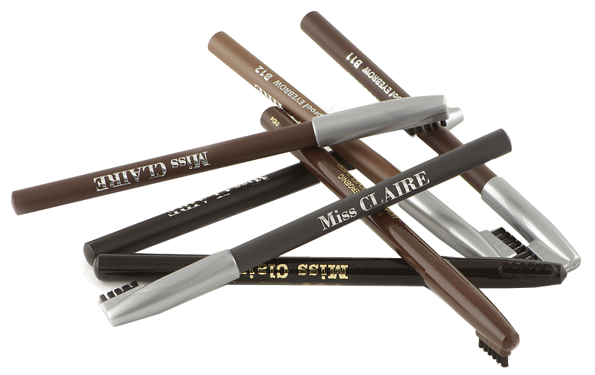
НЕМЕЦКАЯ КАРАНДАШНАЯ КОСМЕТИКА
Карандаши
cо щеточкой
Карандаш имеет щеточку
Создает естественный макияж
Придает бровям нужную форму

Slide 12
В сливере
Идеальный
контур
De luxe
НЕМЕЦКАЯ КАРАНДАШНАЯ КОСМЕТИКА
Карандашная
косметика для глаз
Широкий спектр цветов и оттенков позволит создать идеальный контур глаз. Удобные в применении и приятные на коже, благодаря использованию натуральных компонентов.
Бархатная
линия
Автоматический
Notes:
12

Slide 13
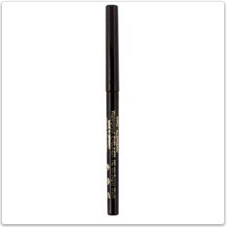
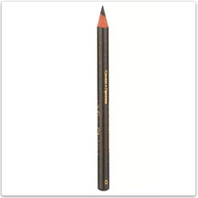
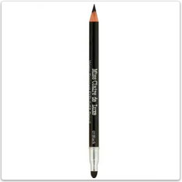
КОСМЕТИКА ДЛЯ ГЛАЗ
КОНТУРНЫЕ КАРАНДАШИ
Богатая палитра цветов. Мягкая текстура. Натуральные компоненты.
Автоматический
Шелковая линия
De luxe
Удобен в применении
Не требует заточки
Водостойкий и не водостойкий
На основе натуральных восков
В состав входят масло жожоба
Содержит витамин Е
Мягкая текстура
Создаст стрелки интенсивного цвета
Спонжик для растушевки

Slide 14
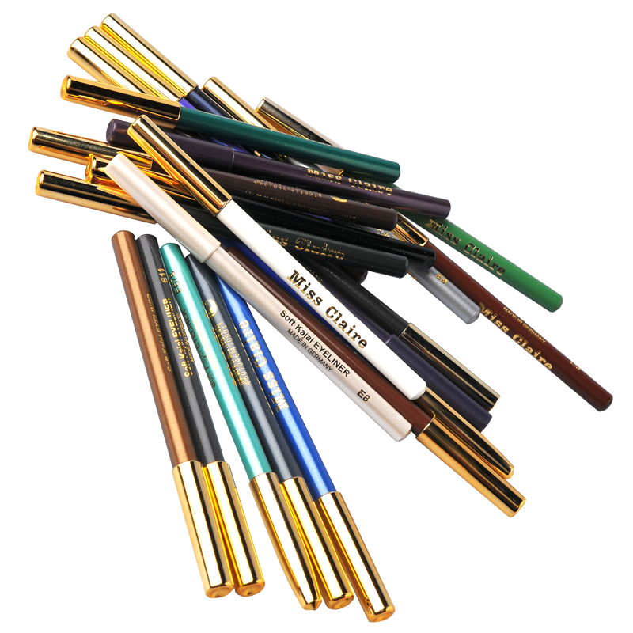
НЕМЕЦКАЯ КАРАНДАШНАЯ КОСМЕТИКА
Контурные карандаши
Идеальный контур
Классическая формула идеальных стрелок
Четкие линии, мягкая текстура
Нежное нанесение и ощущение комфорта

Slide 15
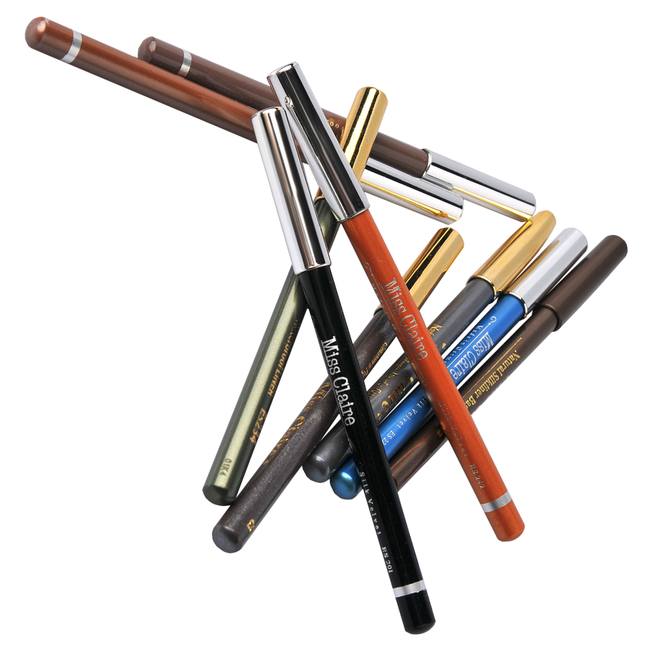
НЕМЕЦКАЯ КАРАНДАШНАЯ КОСМЕТИКА
Контурные карандаши
Бархатная линия
Классическая формула идеальных стрелок
Четкие линии, мягкая текстура
Нежное нанесение и ощущение комфорта

Slide 16
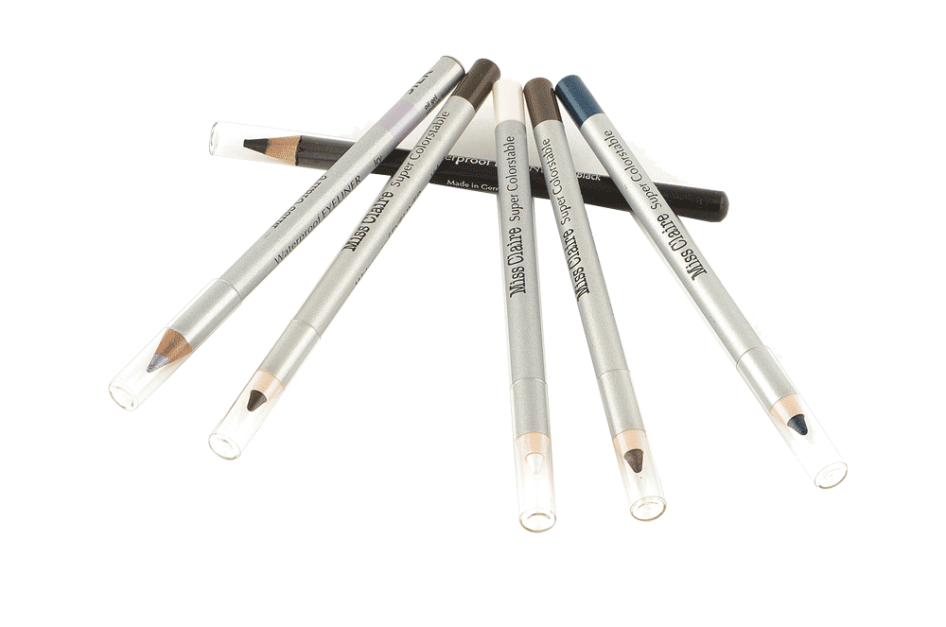
НЕМЕЦКАЯ КАРАНДАШНАЯ КОСМЕТИКА
Контурные карандаши
В сливере
Супер водостойкие
Мягкие и устойчивые
Корпус из дерева
Легко затачивается

Slide 17
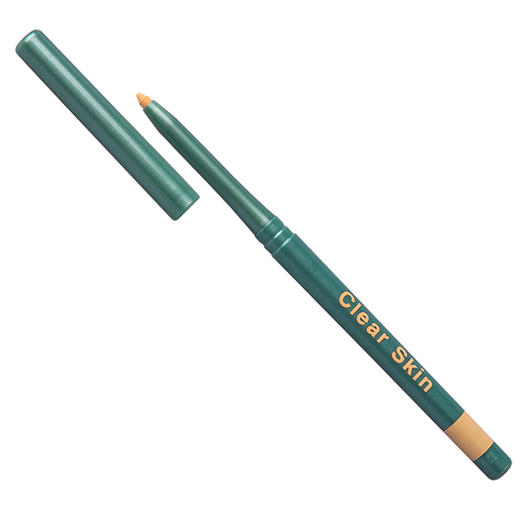
КОСМЕТИКА ДЛЯ ЛИЦА
КАРАНДАШИ ДЛЯ ЛИЦА
Выравнивают тон. Маскируют дефекты.
Тонирующий
Карандаш
Карандаш
Антисептик
Выравнивает тон лица
Скрывает темные круги под глазами
Скрывает изъяны кожи
Антисептик
Скрывает и лечит проблемные участки кожи
Маскирует прыщи

Slide 18
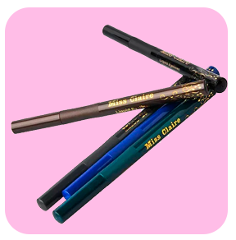
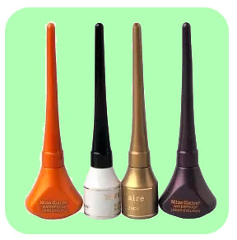
Жидкая
подводка
КОСМЕТИКА ДЛЯ ГЛАЗ
Подводка для глаз
Подводка-фломастер
Четкий контур. Высокая стойкость.

Slide 19
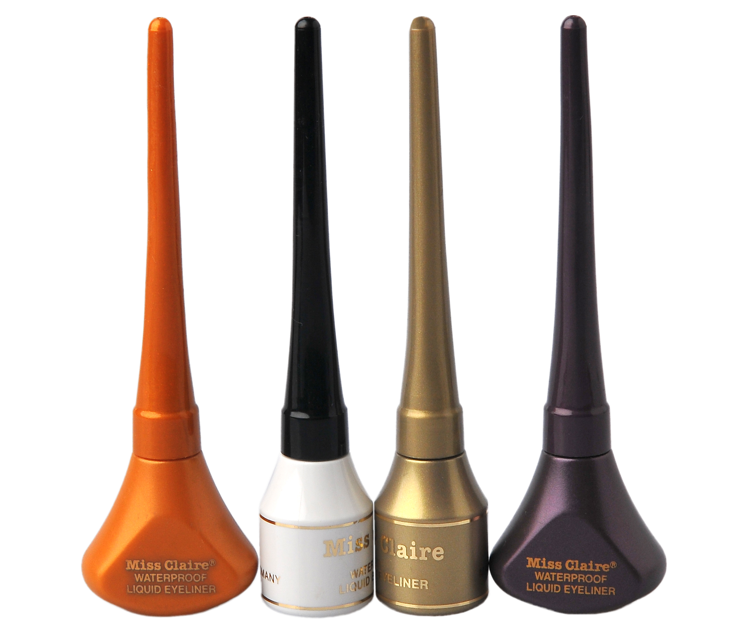
КОСМЕТИКА ДЛЯ ГЛАЗ
Жидкая
подводка
Водостойкая формула
Имеет кисточку аппликатор
Идеальный результат

Slide 20
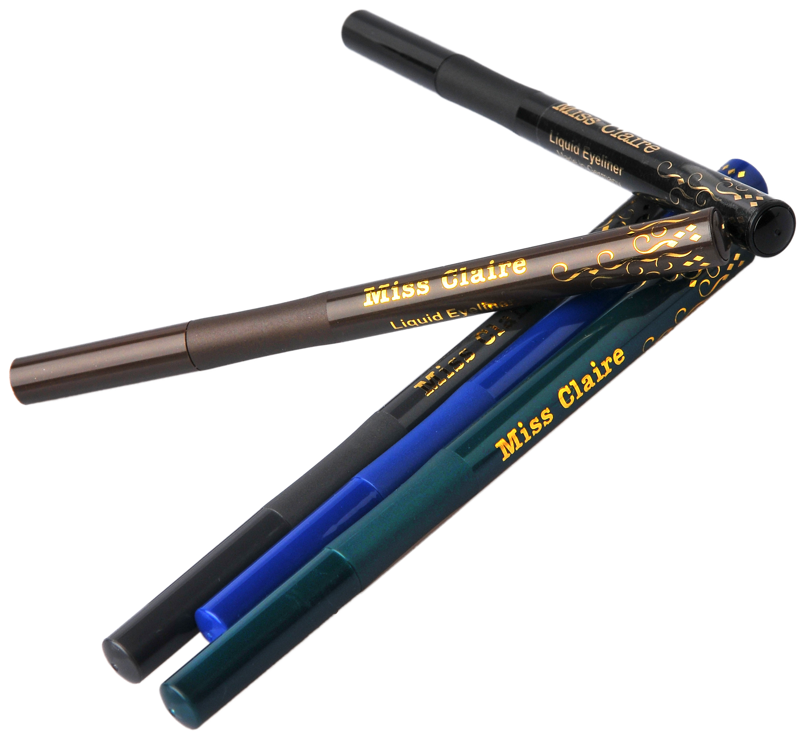
НЕМЕЦКАЯ КАРАНДАШНАЯ КОСМЕТИКА
Подводка
фломастер
Четкий контур
Выразительный взгляд
Высокая стойкость
Notes:
20

Slide 21
Тени с
аппликатором
Тени
карандаш
КОСМЕТИКА ДЛЯ ВЕК
Тени карандаши
Мягкая текстура. Богатая палитра красок.
Пудровые
тени
Notes:
21

Slide 22
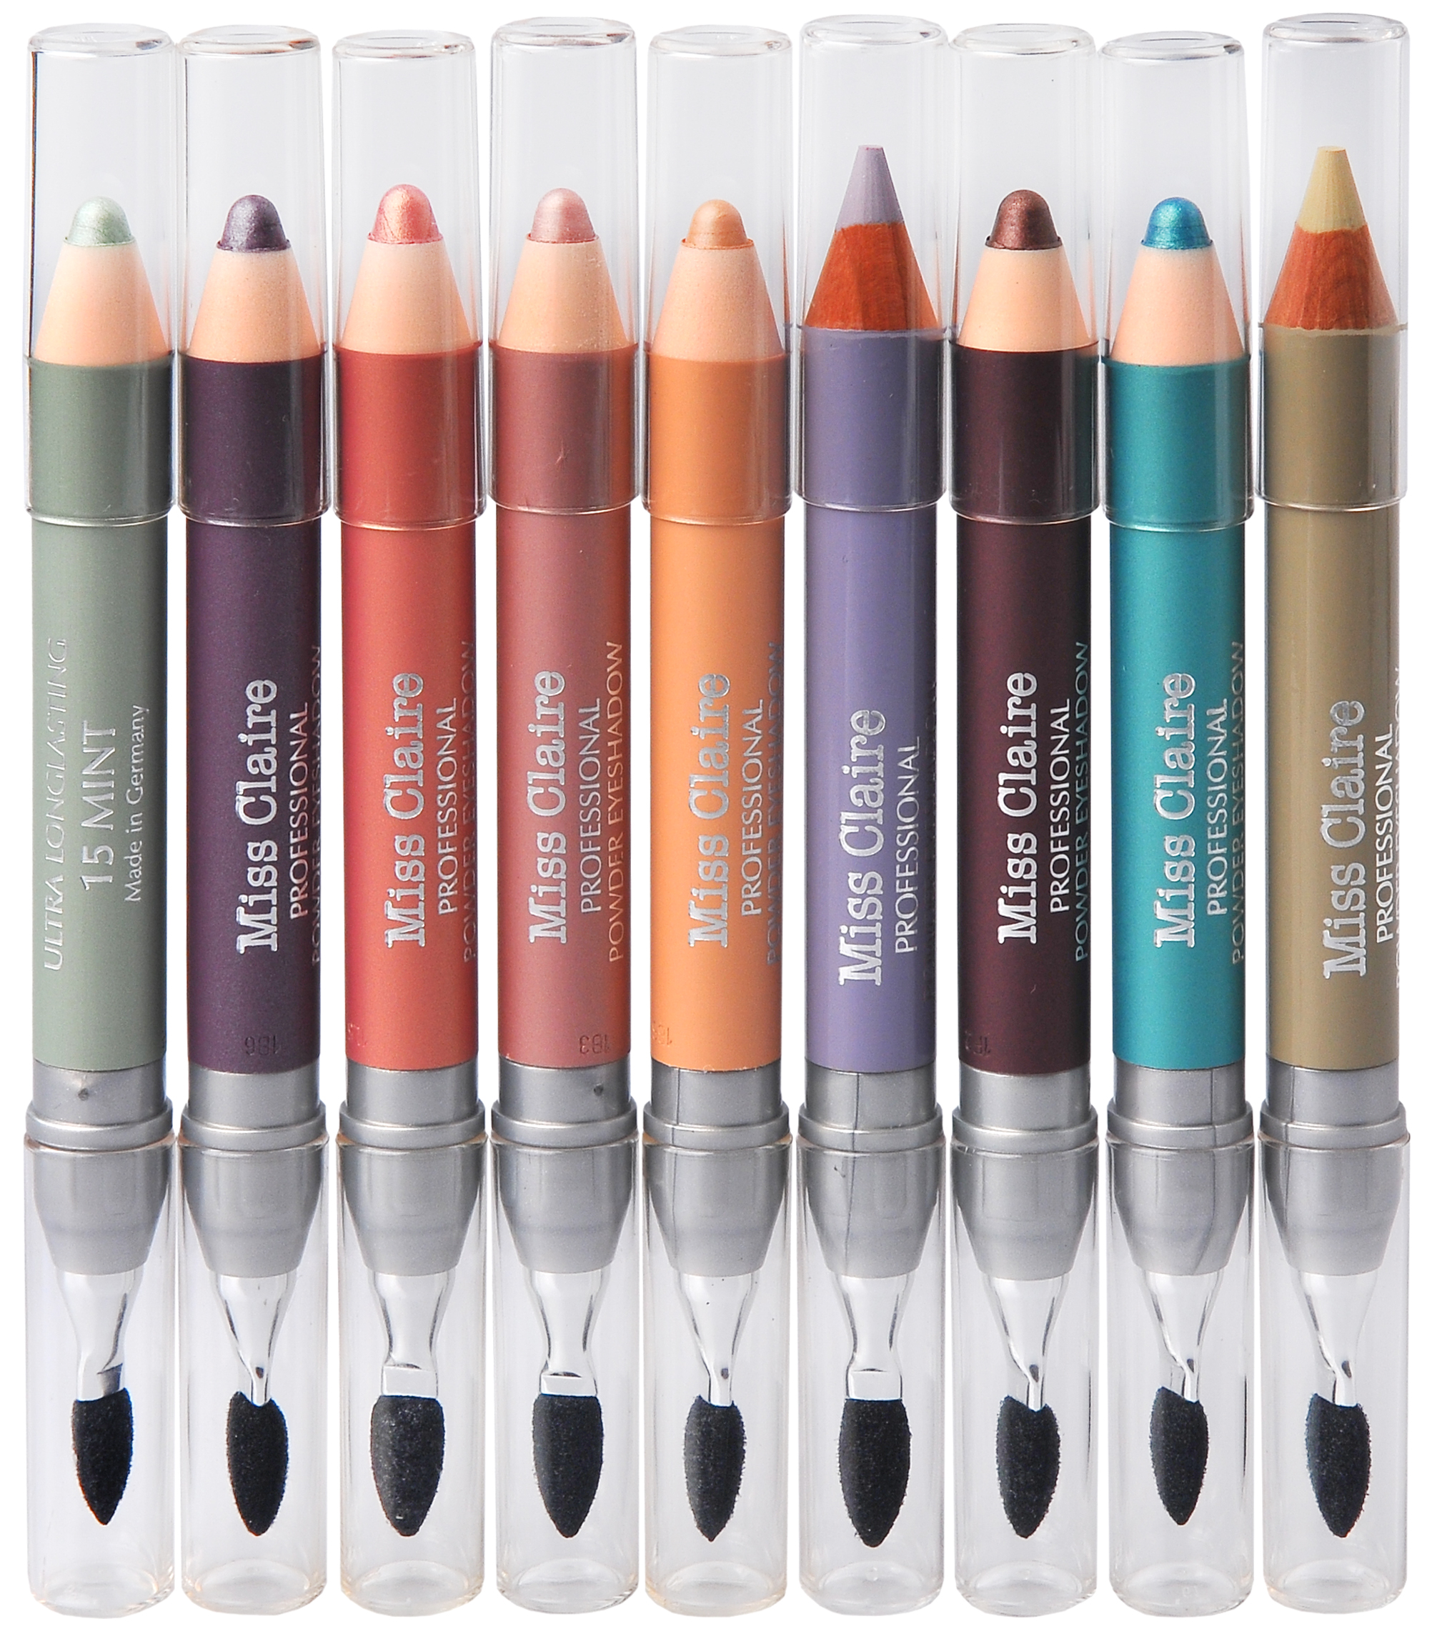
Пудровые тени в карандаше с аппликатором.
КОСМЕТИКА ДЛЯ ГЛАЗ
Карандаши тени
Профессиональные карандаши
Имеют мелкодисперсную структуру
Растушевываются с помощью аппликатора

Slide 23
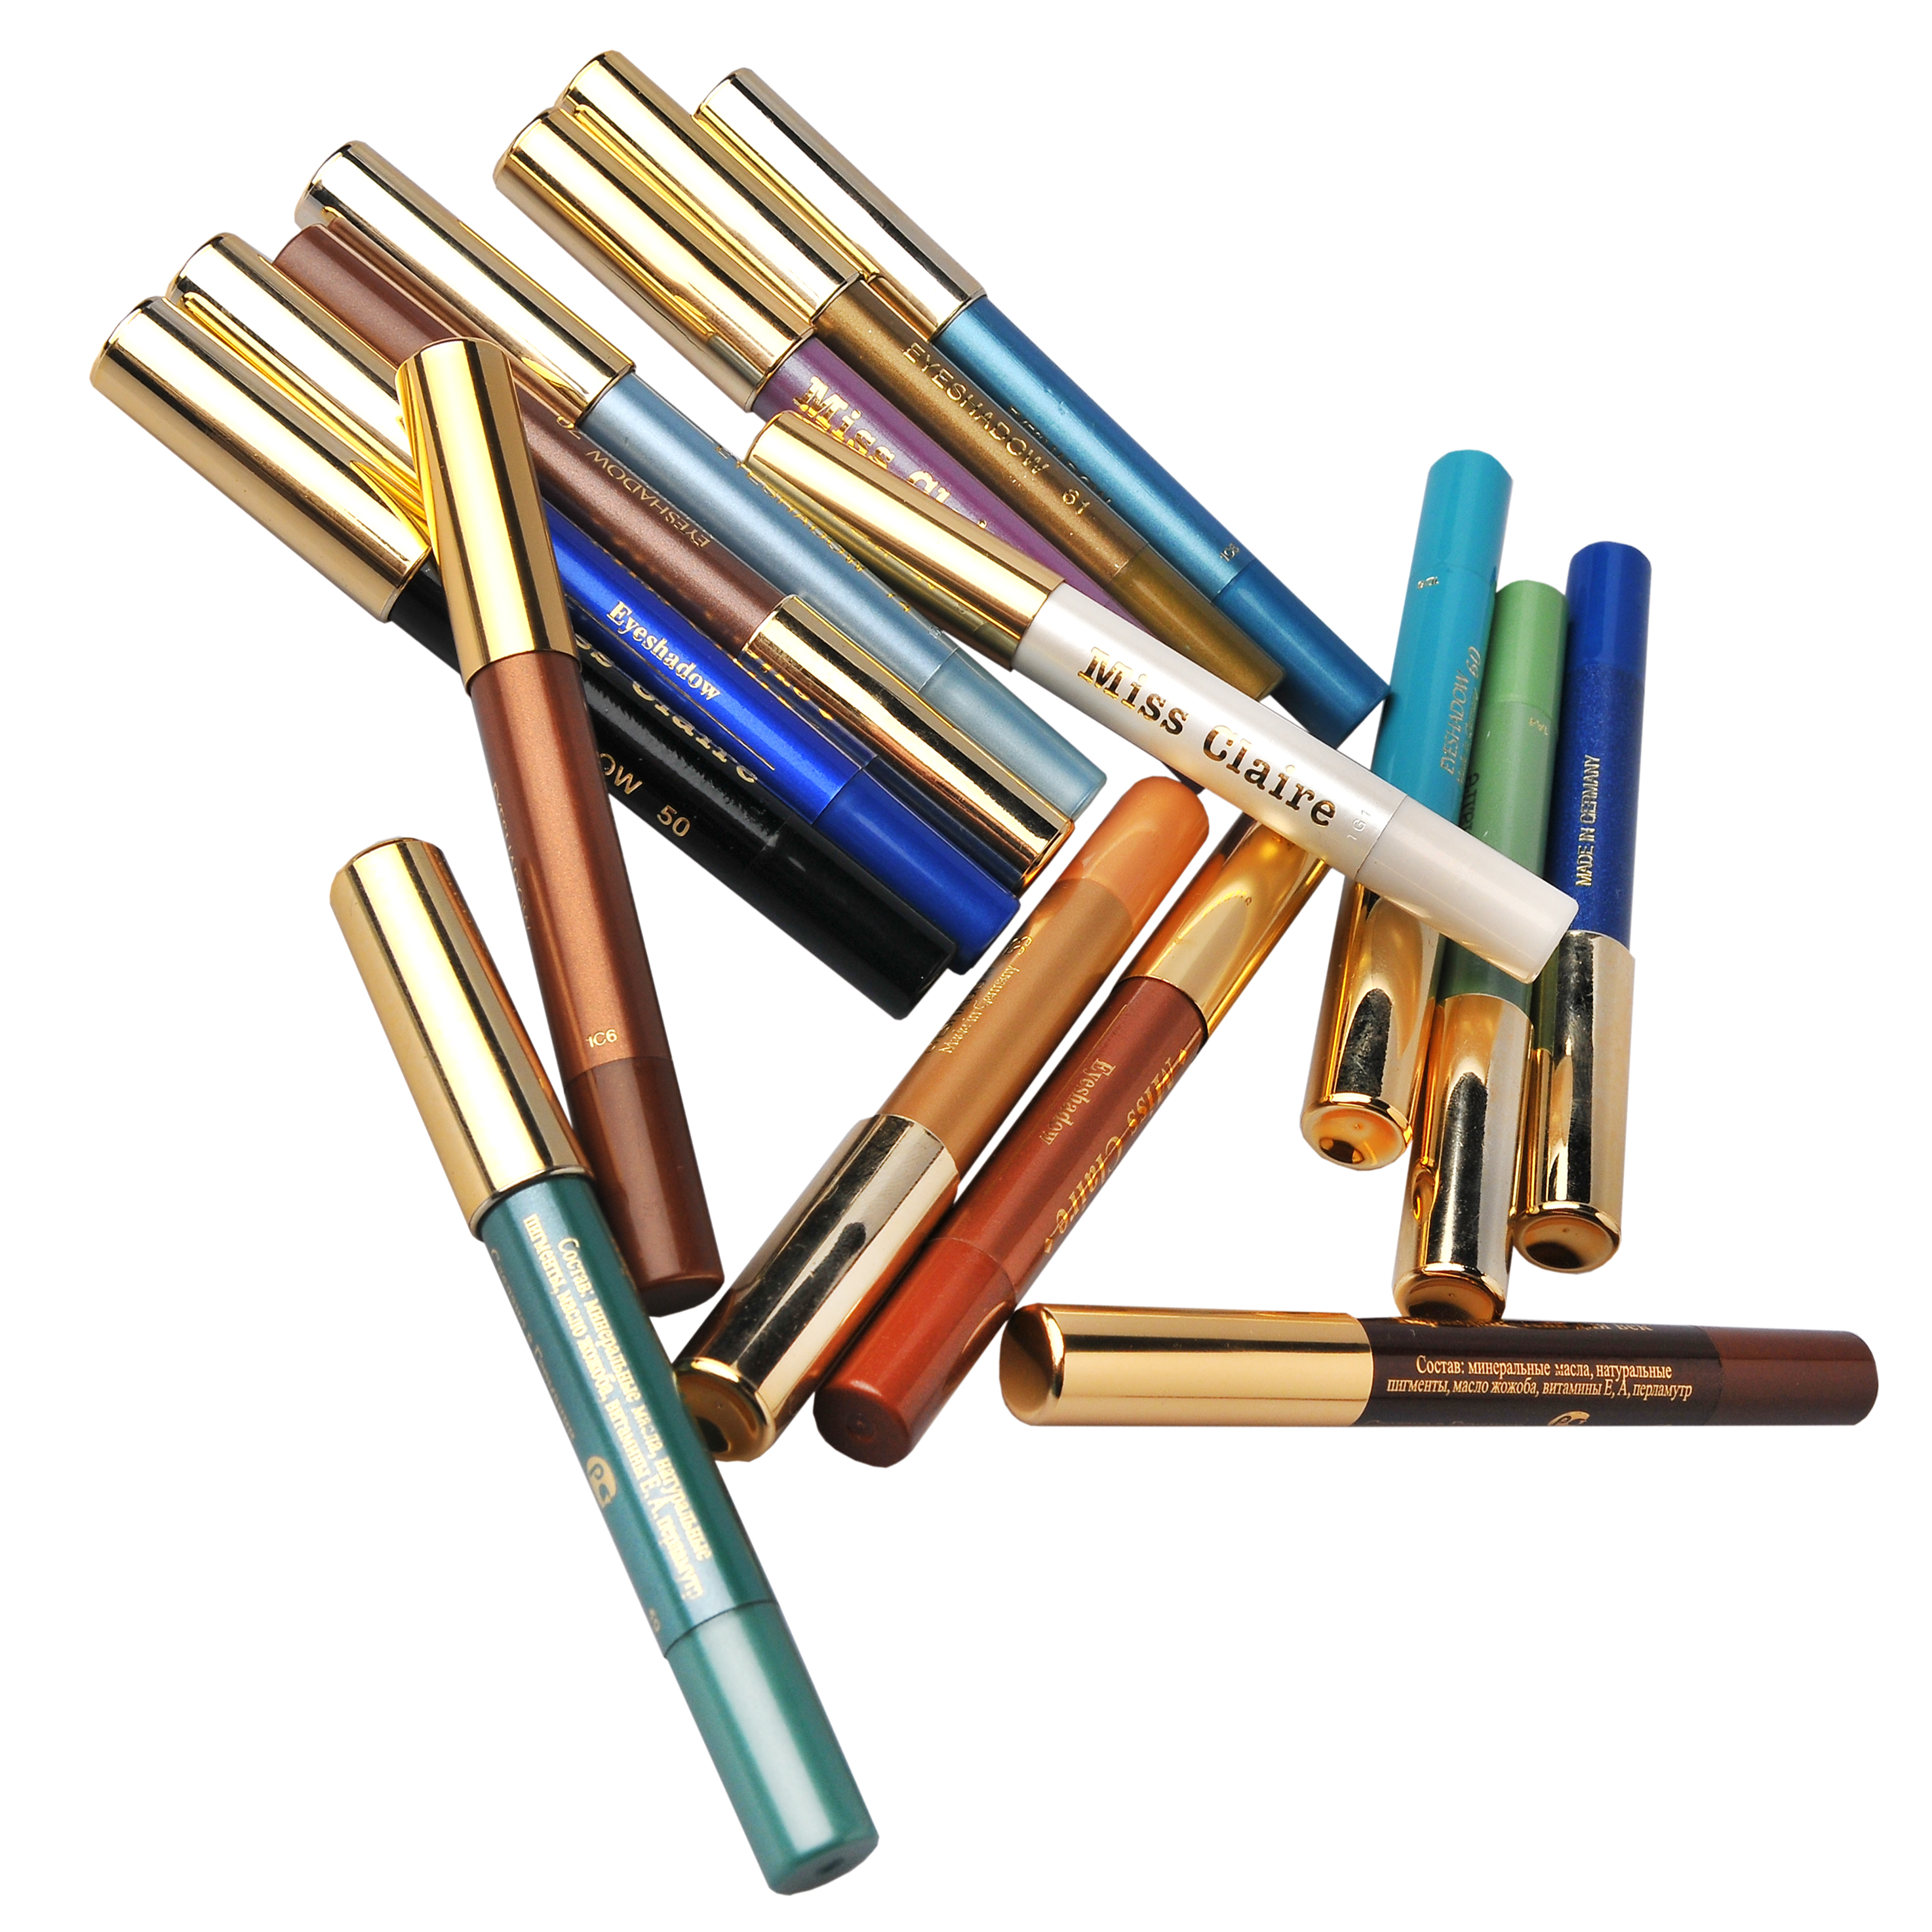
Множество оттенков
КОСМЕТИКА ДЛЯ ГЛАЗ
Тени карандаши
Множество оттенков
Мягкая и нежная консистенция
Устойчивы к естественной кислотности кожи

Slide 24
КОСМЕТИКА ДЛЯ ГЛАЗ
Тени с аппликатором
Сочные насыщенные
цвета
Современная формула делает тени устойчивыми к естественной кислотности кожи
Сочные оттенки идеально ложатся на веки
Держатся в течение дня
Возможно нанесение на влажное веко для более
насыщенного цвета

Slide 25
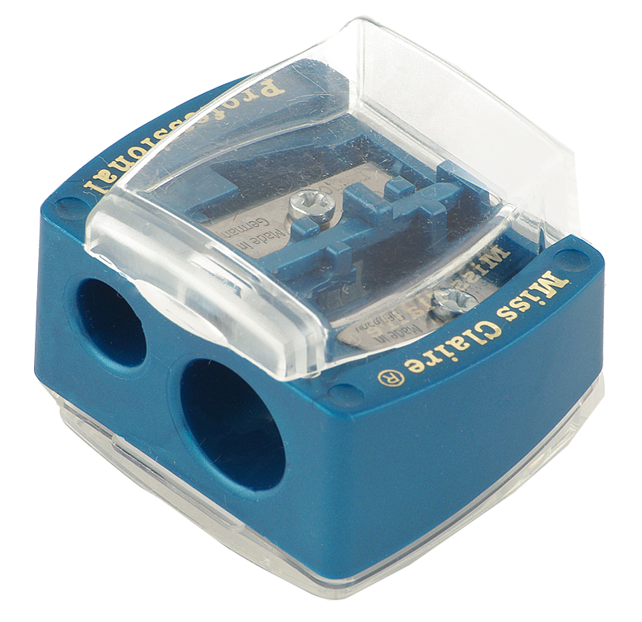
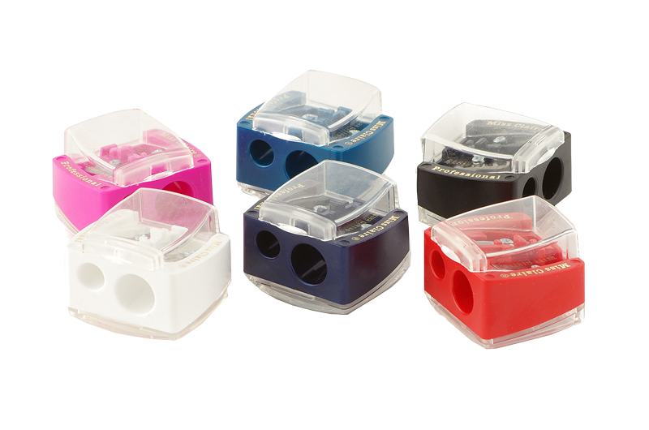
АКСЕССУАРЫ
Косметические точилки
Для карандашей комбинированные
Notes:
25

Slide 26
НЕМЕЦКАЯ КАРАНДАШНАЯ КОСМЕТИКА
Мы работаем для Вас!
#немецкие_карандаши #карандаши_для_губ #карандаши_для_глаз #карандаши_для_бровей #блески #помады #подводки #точилки #лаки_для_ногтей #карандаши_для_лица #карандаши_тени
Мы в Инстаграмме:
https://www.instagram.com/miss_claire_ru/
19
81
20

